Slide 1

Iechyd a llesiant
Seiberfwlio

Slide 2

Nod y wers:
  Edrych ar beth yw seiberfwlio a bod yn gallu ei adnabod pan mae’n digwydd.
  Edrych ar sut gall iaith a thestun gael eu camddehongli fel bwlio.
  Edrych ar ffyrdd o fynd i’r afael â seiberfwlio mewn ysgolion.

Slide 3
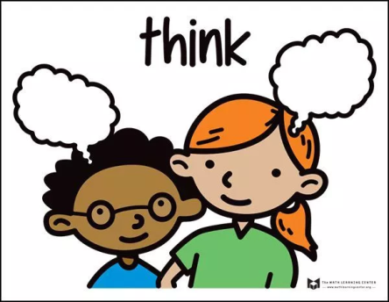
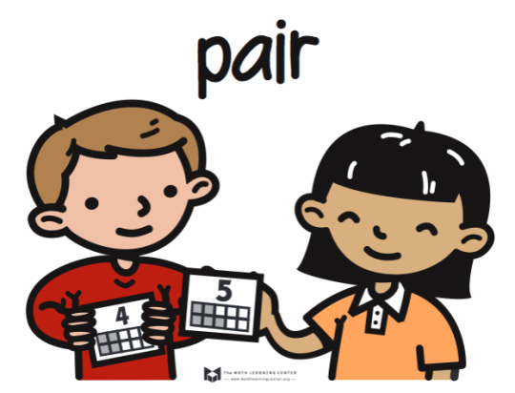

Beth mae’r term ‘seiberfwlio’ yn ei olygu?
Allwch chi roi enghreifftiau?
Meddwl
Paru
Rhannu

Slide 4
Seiberfwlio
’Seiberfwlio’ yw pan mae plentyn, neu berson ifanc sy’n agosáu at ei arddegau neu yn ei arddegau, yn cael ei bryfocio, ei fygwth neu ei sarhau gan blentyn arall, neu berson ifanc arall sy’n agosáu at ei arddegau neu yn ei arddegau, neu fod y plentyn/person ifanc yn aflonyddu arno, yn codi cywilydd arno neu’n ei dargedu fel arall, gan ddefnyddio’r rhyngrwyd, technolegau rhyngweithiol a digidol, neu ffonau symudol.
Mae’n rhaid bod plentyn ar y ddwy ochr, neu o leiaf fod hyn wedi’i ddechrau gan blentyn yn erbyn plentyn arall. Os yw oedolion yn rhan o hyn, mae’n cael ei alw’n seiberaflonyddu.

Slide 5
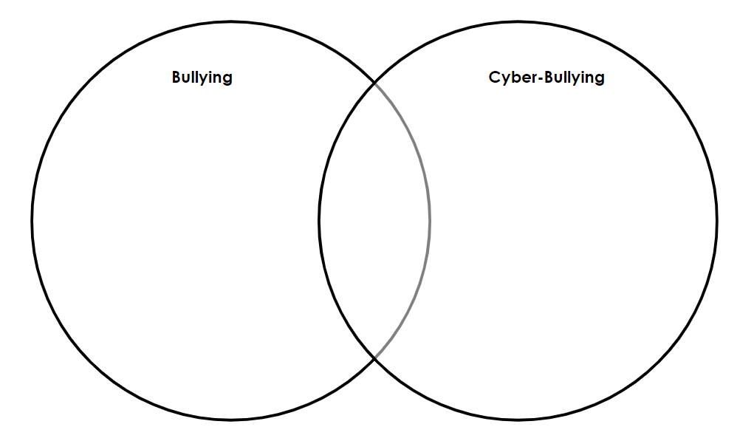
Gadewch i ni gymharu bwlio a seiberfwlio gan ddefnyddio’r diagram Venn. Sut maen nhw’n wahanol? Sut maen nhw’n debyg?

Slide 7
Beth mae’r gyfraith yn ei ddweud am seiberfwlio?
Nid oes diffiniad cyfreithiol o seiberfwlio yng nghyfraith y DU.
Fodd bynnag, mae nifer o gyfreithiau presennol sy’n berthnasol i achosion o seiberfwlio ac aflonyddu ar-lein, sef:
  Deddf Gwarchodaeth rhag Aflonyddu 1997
  Deddf Cyfiawnder Troseddol a Threfn Gyhoeddus 1994
  Deddf Cyfathrebiadau Maleisus 1988
  Deddf Cyfathrebiadau 2003
  Tor Heddwch (Yr Alban)
  Deddf Difenwi 2013

Slide 8
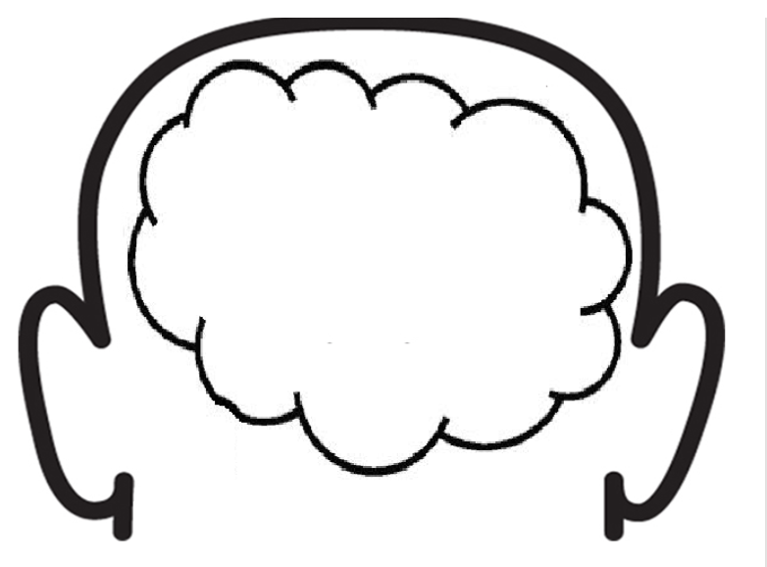
Beth allwch chi ei wneud os ydych chi’n dioddef seiberfwlio neu os ydych chi’n ei weld yn digwydd i rywun arall? Nodwch eich syniadau…

Slide 9
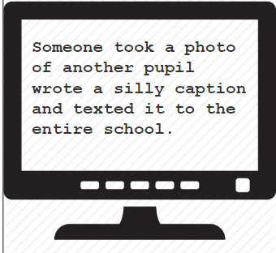
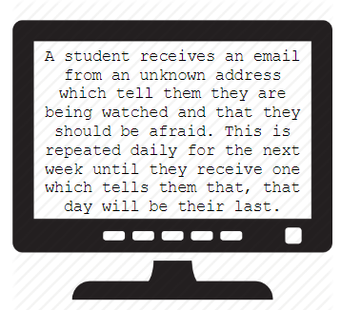
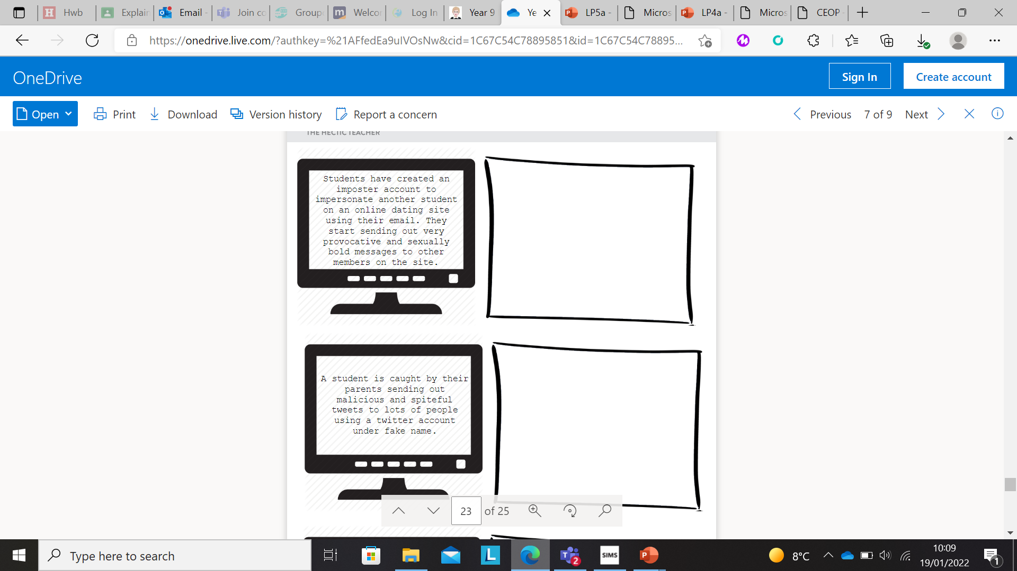
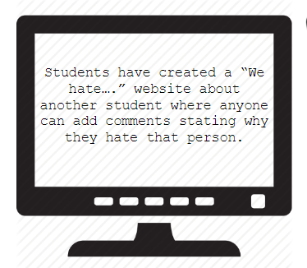
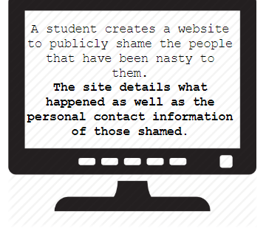
Edrychwch ar bob un o’r astudiaethau achos a phenderfynwch a ydych chi’n credu ei bod yn enghraifft o seiberfwlio neu beidio a beth fyddech chi’n ei wneud yn y sefyllfa hon.

Slide 10

Dewiswch DDWY o’r astudiaethau achos ac esboniwch pam rydych chi’n credu mai seiberfwlio yw hyn a beth allech chi ei wneud am y sefyllfa.
Gallech chi lanlwytho fideo o’ch ateb i Google Classroom neu ei ysgrifennu yn eich llyfr.

Slide 11
Dechrau brawddegau
Rydw i wedi dewis yr astudiaeth achos ganlynol:
Rydw i’n credu BOD hwn yn achos o seiberfwlio oherwydd…
Rheswm arall rwy’n credu hyn yw…
Hefyd…
Yn y sefyllfa hon, gallech chi…
Ffordd arall o ddelio â’r sefyllfa yw…
Yn olaf…

Slide 12
Ble alla i gael help?
Siarad gydag athro
Siarad gyda rhywun gartref neu ffrind
Dweud wrth y Pennaeth Dysgu
Siarad gyda Mrs Lisa Jones

Slide 13
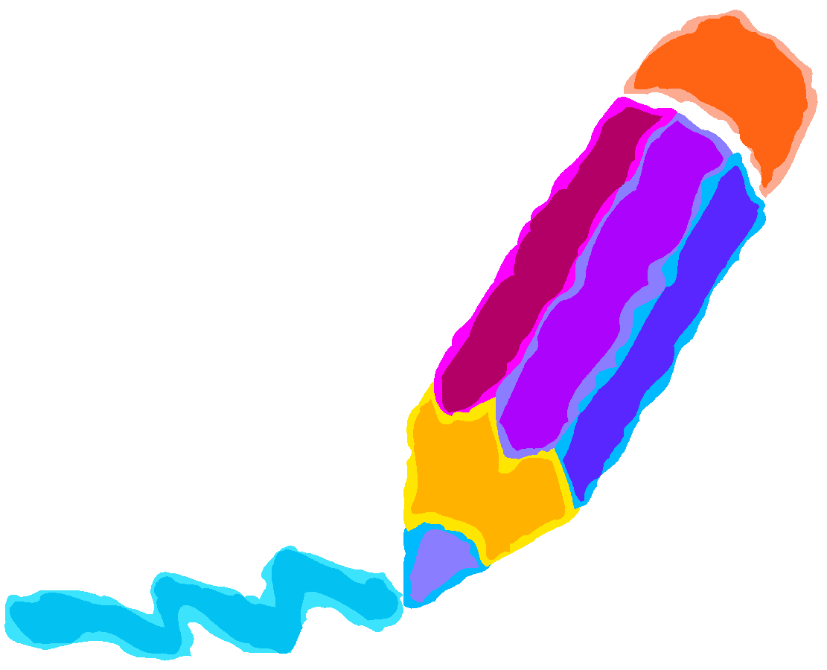
SESIWN LAWN
Nodwch:
3 pheth y byddwch chi’n eu cofio ar ôl y wers hon
2 beth rydych chi wedi’u dysgu heddiw
1 cwestiwn sydd gennych chi

